Slide 2
Formación
Inteligencia Emocional: Licenciado en pedagogía y psicopedagogía
Coach y asesor educativo
Universidades de Roma
Universidad de Madrid
Universidad de Salamanca
Máster en Inteligencia Emocional, Coaching y Metodología de la Investigación de las Ciencias Humanas y Sociales.
D.E.A. Psicología en la Universidad Pontificia de Salamanca.
Investigación de las Ciencias Humanas y Sociales
Programación Neurolingüística

Slide 3
Facetas Profesionales
Único autor español de aforismos y citas breves que incitan a la reflexión.
Pionero en investigación científica, autor del Manual de Coaching Educativo.
Obras Publicadas:
· Mis pensamientos
· La Filosofía del dar
· Un viaje de ida y vuelta
· Y si el mañana… fuera hoy…
Filántropo creador de la corriente denominada “La Filosofía del dar”.
“Sus libros hablan del valor de la esperanza, la positividad, la felicidad, el amor, la amistad, y la ilusión.”

Slide 4
Proyectos Solidarios

Slide 5
Proyectos Solidarios
- Proyecto “Doce Causas Solidarias”.
- Primer libro “Mis Pensamientos”. (Donación para familias con necesidades educativas especiales)
- Donación de la 2ª edición de "Mis Pensamientos" para la Asociación de Enfermos y Familiares con Hipertensión Intracraneal Idiopática (ADEFHIC).
.................
.................
2014
2015
2016
.................
- Proyecto "Naturales Por Naturaleza”. Colaboración con la Asociación Arrabal para ofrecer una segunda oportunidad a personas con dificultades de inserción laboral

Slide 6
Proyectos Solidarios
- Proyecto “Corbatas Solidarias”. de la ONG Cruzada por los Niños creada por The Seelk. (ayuda, protección y educación de niños, niñas y jóvenes en España y Mozambique)
- "Corbatas Solidarias 2" con The Seelk. Recaudación de fondos para el proyecto "Camino De Santiago".
.................
.................
2017
2018
2019
.................
- Edición especial de camisetas con mensajes transformadores como parte del proyecto "Ponte en mi Lugar" junto a la empresa de moda Solera y la Fundación Personas. Musicoterapia con jóvenes con diversidad intelectual.

Slide 7
Proyectos Solidarios
Proyecto "Una Gota Forja Un Océano" en colaboración con "Los Talleres De Ana". Creación y diseño de una mascarilla solidaria cuyos fondos se destinaron a ADEFHIC.
Proyecto "Una Educación Diferente" junto a la Universidad Americana en España CIS The College For International Studies.
Publicación del primer "Manual de Coaching Educativo". (Donación íntegra a la Fundación The International Studies).
2020
................................

Slide 8
Proyectos Solidarios
Proyecto "Cosiendo Latidos Del Corazón" junto a “Los Talleres de Ana”. Elaboración de mascarillas, neceseres y mochilas solidarias hechas a mano, los fondos se destinan íntegramente a la lucha contra enfermedades raras sin ayuda gubernamental.
Proyecto "STOP Calentamiento Global" junto a la escritora, escultora y pintora Sol Courrage y la organización internacional ecologista Greenpeace.
Proyecto "Voces En La Oscuridad" junto a la Fundación RFK. Robert F. Kennedy Human Rights. Adaptación de la obra teatral que recoge los testimonios de 37 defensores de los derechos humanos en todo el mundo.
2021
................................

Slide 9
Nuevos Proyectos

Slide 10
Nuevos Proyectos
Proyecto "Peloteando Con La Vida" junto a Hispana Padel. Creación de una edición limitada de palas cuyo diseño ha llevado acabo íntegramente el escritor. Con su venta, recaudaremos dinero para familias en riesgo de exclusión social.
Presentación y publicación del cuarto libro de aforismos "Y Si El Mañana Fuera Hoy", en colaboración con el pintor toledano Manuel Fernández Pacheco.
Presentación y publicación del libro de "101 relatos durante el Confinamiento del COVID". Ilustrados por la Coach Vanessa Sánchez.
2022
................................

Slide 11
Nuevos Proyectos
Creación de la Fundación Arango Lara para dar visibilidad a su obra y crear un legado mayor en la sociedad. Contamos con profesionales de más de diez años de experiencia en la labor filantrópica para su constitución.
Colaboración con la marca textil Makarthy encargada del vestuario del programa televisivo "El hormiguero", para sacar una línea de sudaderas con aforismos y recaudar fondos para proyectos futuros.
Proyecto "Pedaleando Por La Vida". Junto a GILLS. Creación de un malliot solidario para realizar el Camino De Santiago.
2022
................................

Slide 12
Nuevos Proyectos
Presentación y publicación del sexto libro de aforismos "Gigantes Dormidos En Sueños Profundos”.
Presentación y publicación del séptimo libro de aforismos "AUSENCIAS".
Exposición "Soñando Latidos Del Corazón". Colaboración de la artista Sol Courage, creadora de obras con materiales reciclados, y Pelayo Arango Lara.
…
2023
................................

Slide 13
En cifras

Slide 14
En cifras
Más de 30.000 ejemplares literarios vendidos.
15 ONGS, Fundaciones y Asociaciones que han recibido nuestra ayuda de forma directa o indirecta.
Recaudación entre donaciones particulares, proyectos solidarios y las colaboraciones con otras empresas superan los 190.000 euros.
Más de 1.050 familias en España y Latinoamérica han recibido recursos gracias a los trabajos realizados.
Actual patrono de la Fundación Robert F. Kennedy.

Slide 15
"Salvar vidas es lo más gratificante que puede haber. Da un sentido a tu vida que nadie puede imaginar. Lo digo siempre. Ellos son lo mejor de mi."
Pelayo Arango Lara

Slide 16
En imágenes

Slide 17
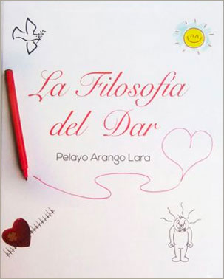
En imágenes
Más de 25.000 ejemplares vendidos de esta trilogía.

Slide 18
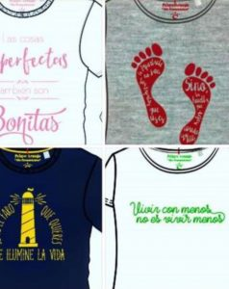
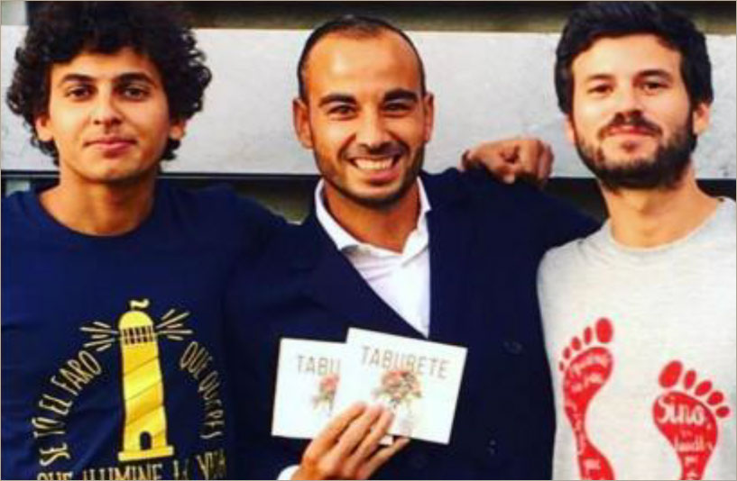
En imágenes
Proyecto con Solera y la ONG Fundación Personas.
La empresa de moda Solera y la ONG Fundación Personas realizaron una edición especial de camisetas con mensajes transformadores, como parte del proyecto 'Ponte en mi Lugar’.
Se llevaron a cabo colaboraciones con grupos musicales (Taburete), artistas y personalidades del mundo social.

Slide 19
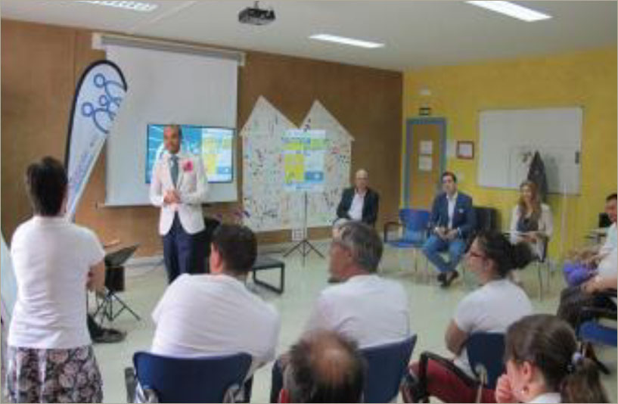
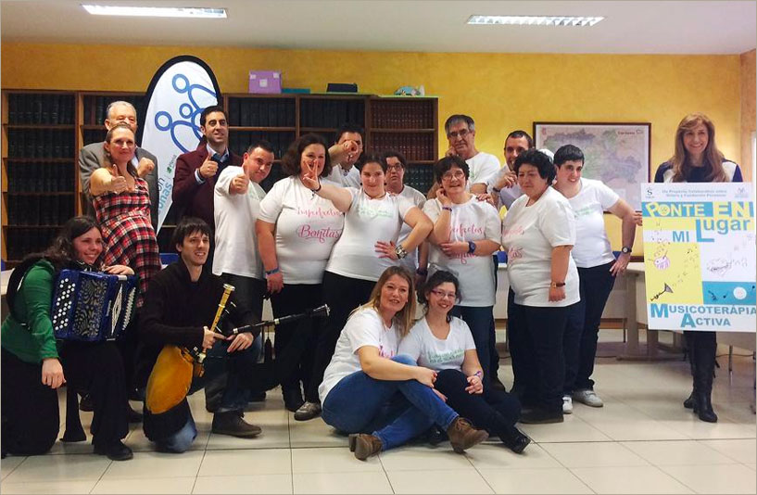
En imágenes
Proyecto colaborativo de musicoterapia activa “Ponte en mi lugar”.
Iniciativa que, a través de la danza y la musicoterapia, ofrece oportunidades de desarrollo personal a jóvenes con diversidad intelectual.

Slide 20
En imágenes
Proyecto colaborativo de musicoterapia activa “Ponte en mi lugar”.

Slide 21
En imágenes
Proyecto colaborativo de musicoterapia activa “Ponte en mi lugar”.

Slide 22
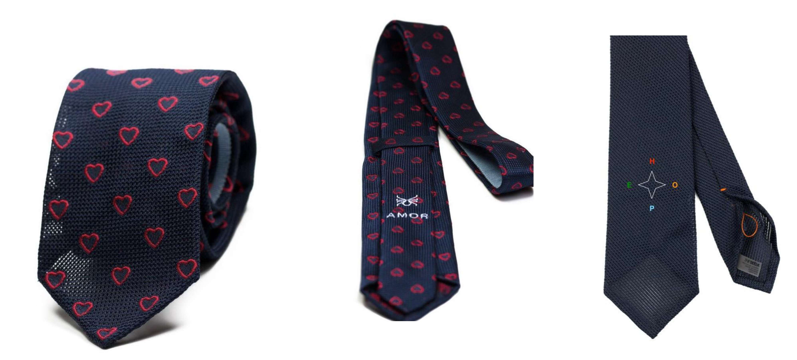
En imágenes
Proyecto “Corbatas Solidarias” con The Seëlk.

Slide 23
En imágenes
Proyecto “Corbatas Solidarias 2” con The Seëlk para recaudar fondos para el proyecto “Camino De Santiago”.

Slide 24
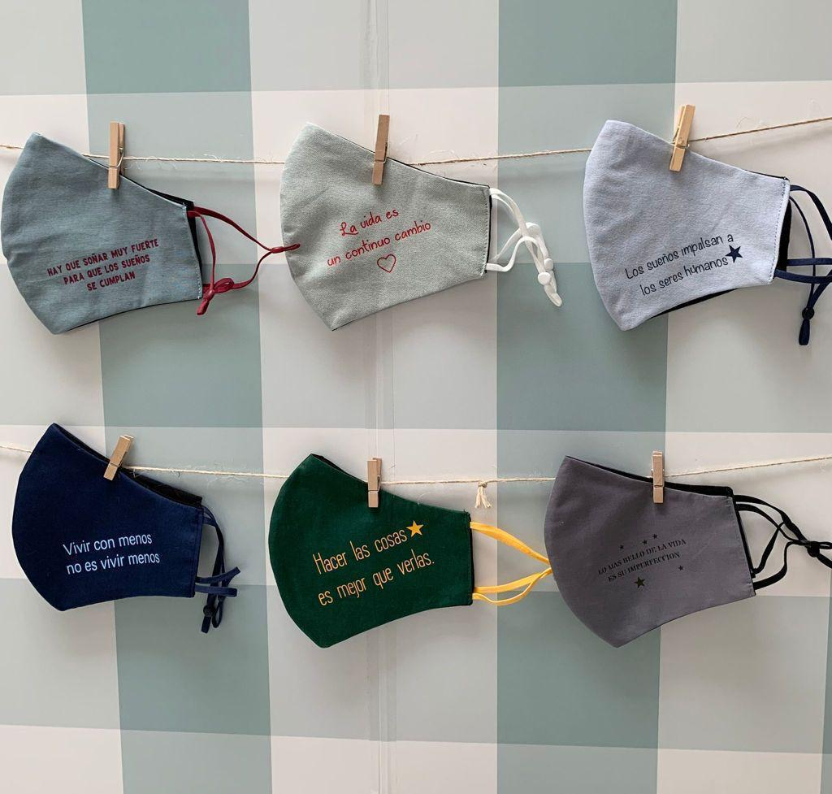
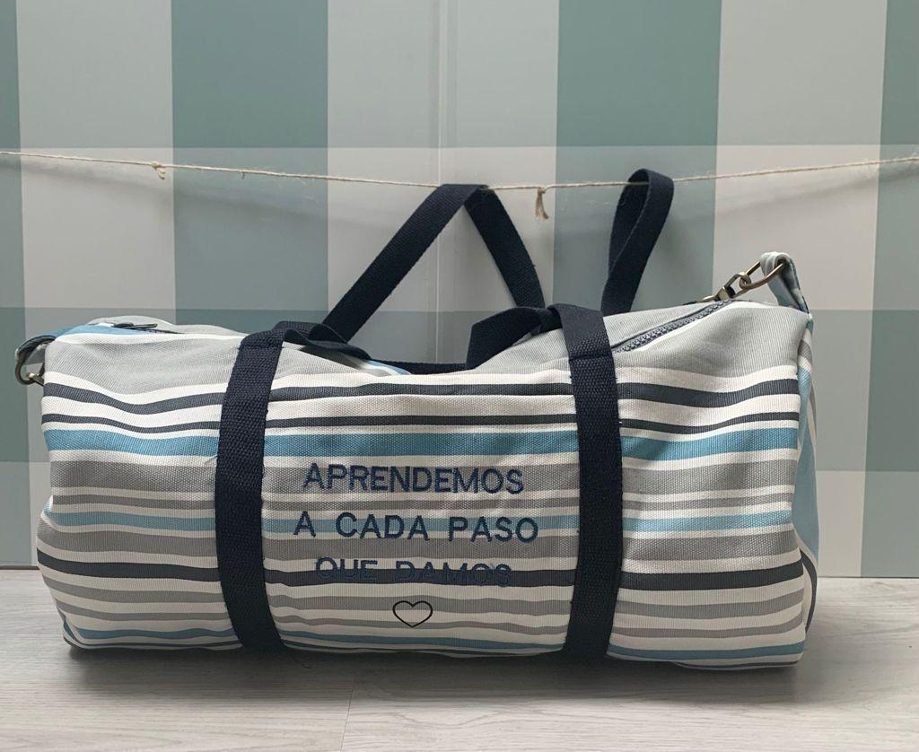
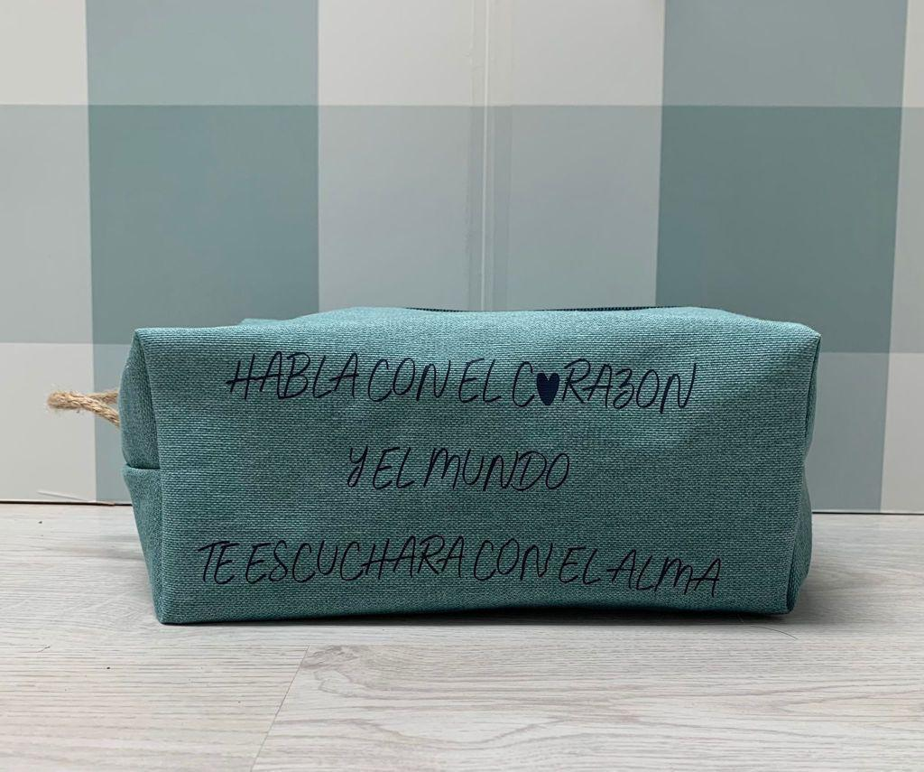
En imágenes
Proyecto “Cosiendo latidos del corazón”.

Slide 25
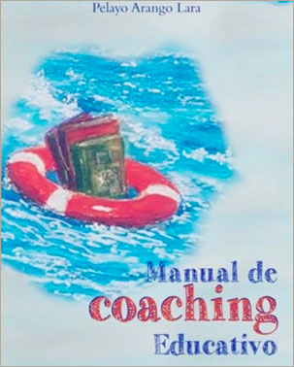
En imágenes
Publicación del “Manual de Coaching Educativo”.
Donación íntegra a la Fundación The International Studies.
Un trabajo de años de estudio y dedicación en aquello en lo que me desenvuelvo de manera natural: la mejora de las condiciones de vida de las personas.

Slide 26
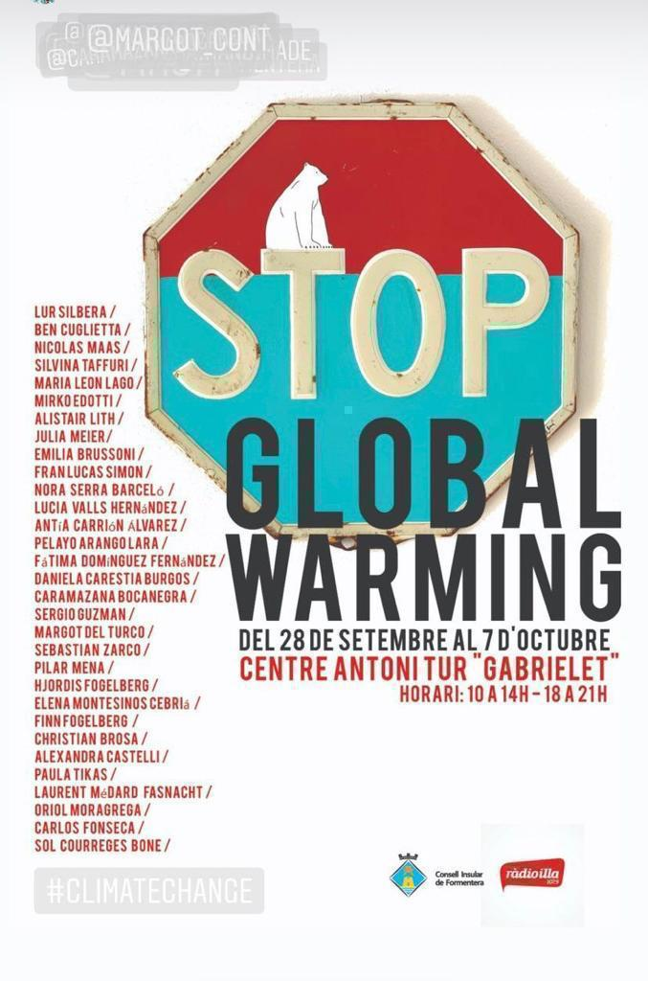
En imágenes
Stop Global Warming.

Slide 27
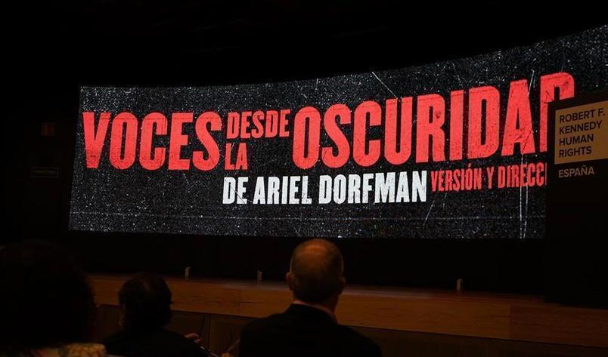
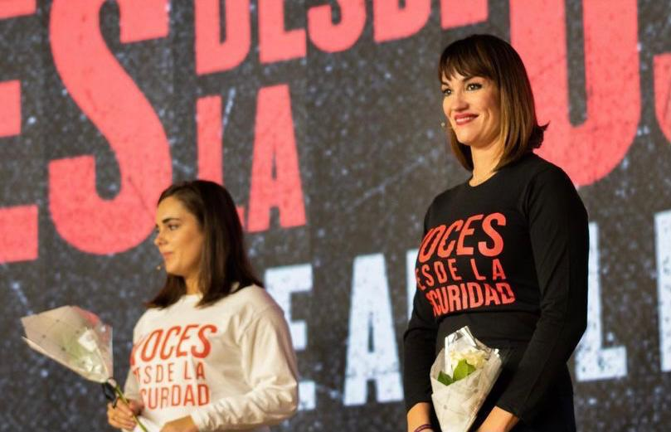
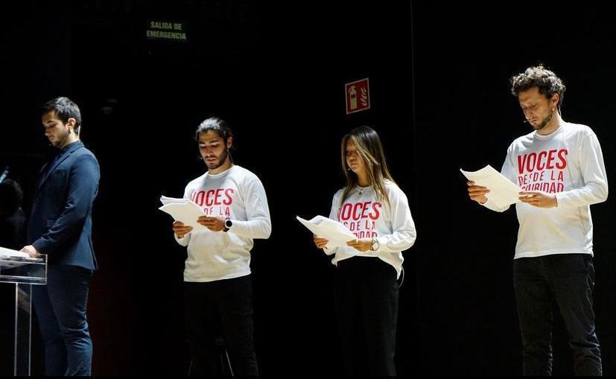
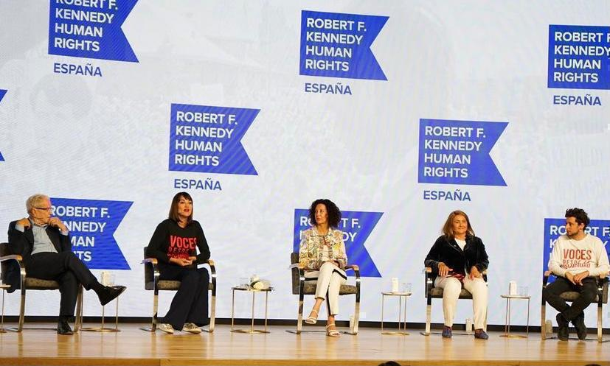
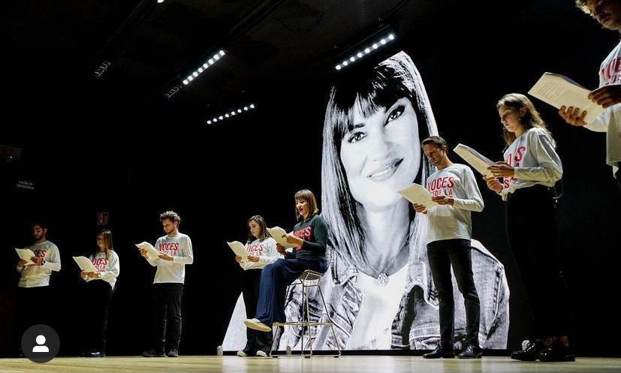
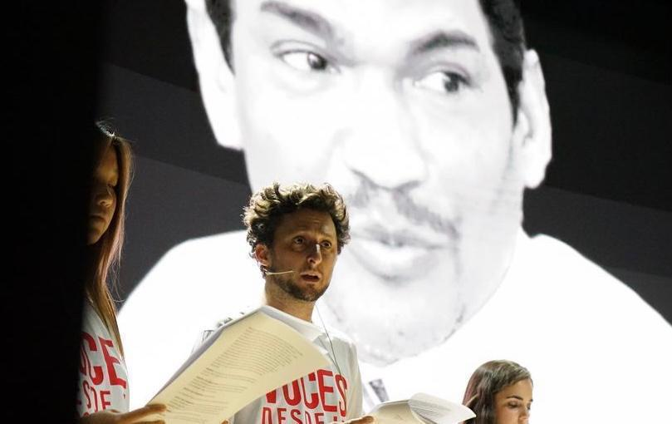
En imágenes
“Voces desde la Oscuridad”.

Slide 28
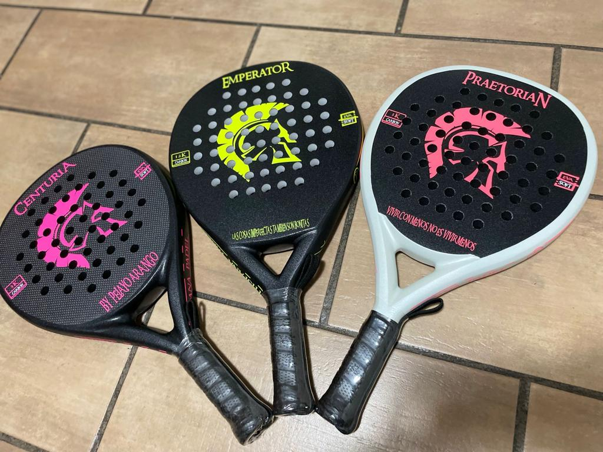
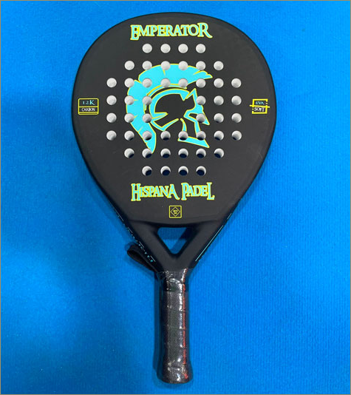
En imágenes
Proyecto “Peloteando con la Vida” junto a hispana Pádel.

Slide 29
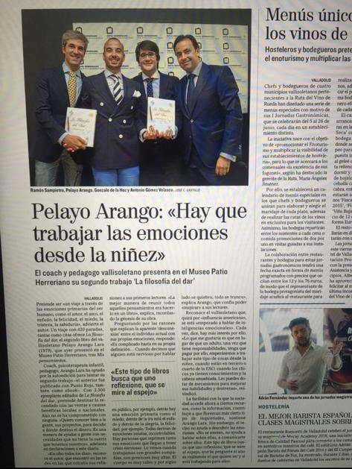
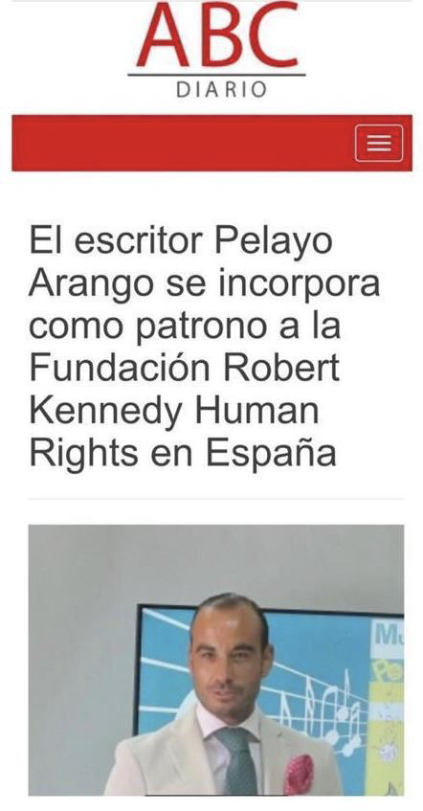
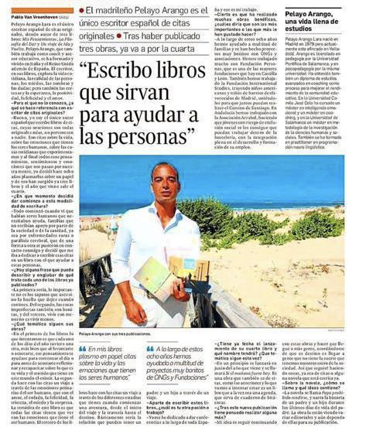
En imágenes
Prensa y Publicaciones.

Slide 30
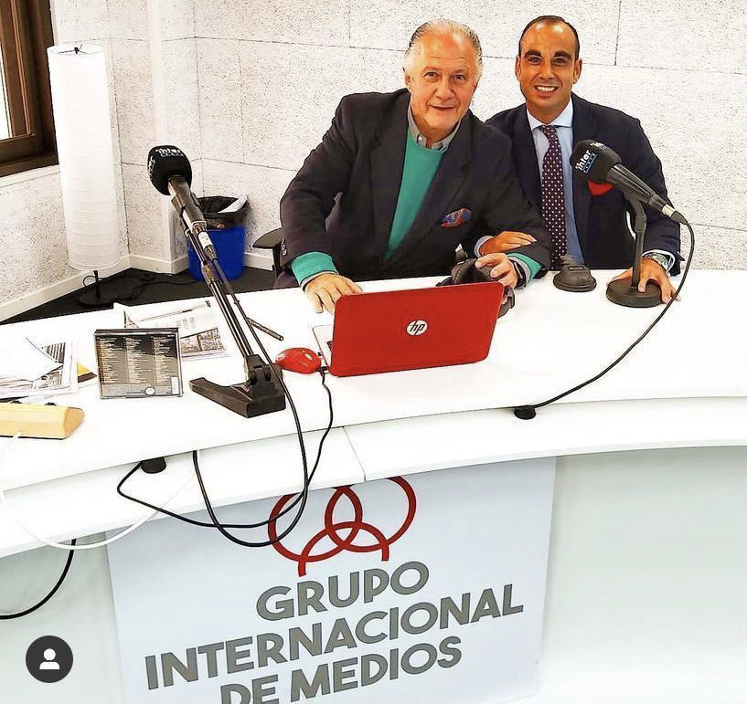
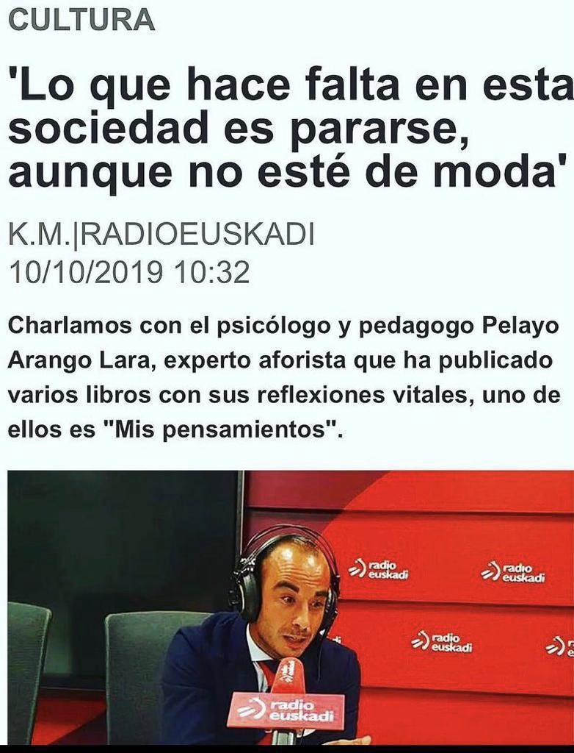
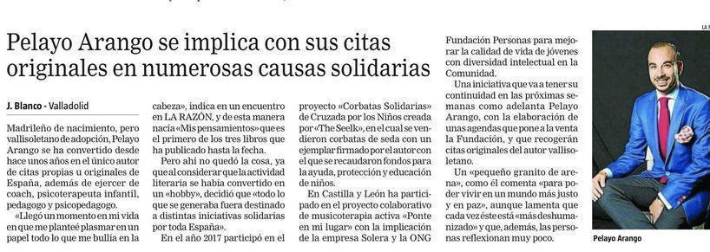
En imágenes
Prensa y Publicaciones.

Slide 31
Contacto
@pelayoarangolara
www.pelayoarango.com
www.facebook.com/pelayo.arangolara
parangolara@rfkspain.org

